Slide 1

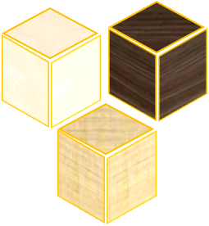






TOÁN HỌC
CHƯƠNG I. HÀM SỐ LƯỢNG GIÁC VÀ
PHƯƠNG TRÌNH LƯỢNG GIÁC
11
§3. HÀM SỐ LƯỢNG GIÁC VÀ ĐỒ THỊ
HÀM SỐ CHẴN, HÀM SỐ LẺ, HÀM SỐ TUẦN HOÀN
HÀM SỐ y=sinx
HÀM SỐ y=cosx
HÀM SỐ y=tanx
HÀM SỐ y=cotx

Slide 2

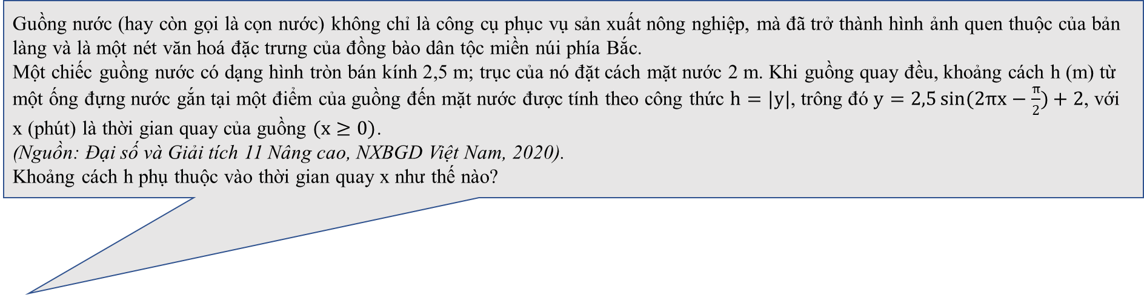
TOÁN HỌC
11
Guồng nước (hay còn gọi là cọn nước) không chỉ là công cụ phục vụ sản xuất nông nghiệp, mà đã trở thành hình ảnh quen thuộc của bản làng và là một nét văn hoá đặc trưng của đồng bào dân tộc miền núi phía Bắc.
Một chiếc guồng nước có dạng hình tròn bán kính 2,5 m; trục của nó đặt cách mặt nước 2 m. Khi guồng quay đều, khoảng cách h (m) từ một ống đựng nước gắn tại một điểm của guồng đến mặt nước được tính theo công thức $h=|y|$, trông đó $y=2,5\sin{(2πx}−\frac{π}{2})+2$, với x (phút) là thời gian quay của guồng $(x≥0)$.
(Nguồn: Đại số và Giải tích 11 Nâng cao, NXBGD Việt Nam, 2020).
Khoảng cách h phụ thuộc vào thời gian quay x như thế nào?
(Nguồn: https://cosonnu.com)
Khoảng cách h phụ thuộc vào thời gian quay x theo biểu thức $h=\left|y\right|$

Slide 3

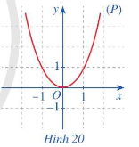
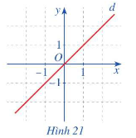
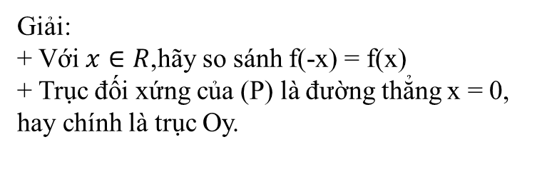
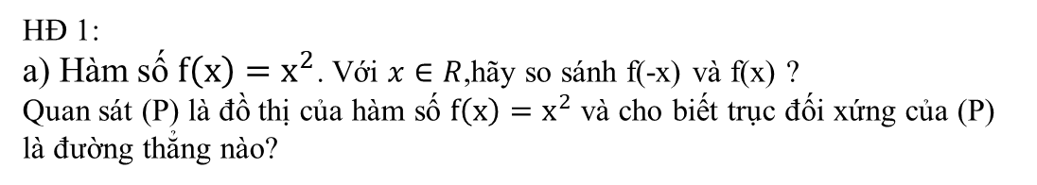
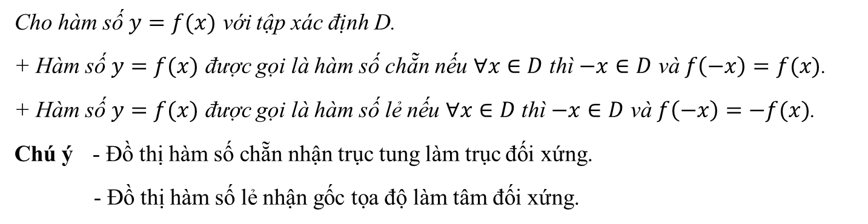
HÀM SỐ CHẴN, HÀM SỐ LẺ, HÀM SỐ TUẦN HOÀN
1/ Hàm số chẵn, hàm số lẻ
HĐ 1:
a) Hàm số $f\left(x\right)=x^{2}$. Với $x∈R$,hãy so sánh f(-x) và f(x) ?
Quan sát (P) là đồ thị của hàm số $f\left(x\right)=x^{2}$ và cho biết trục đối xứng của (P) là đường thẳng nào?
Khái niệm
Cho hàm số $g\left(x\right)=x.\text{V}\text{ớ}\text{i} x∈R\text{,}\text{h}\text{ã}\text{y} \text{so} \text{s}\text{á}\text{nh} \text{f}\text{(−}\text{x}\text{) }\text{v}\text{à }\text{f}\text{(}\text{x}\text{) ?}$
Quan sát đường thẳng d là đồ thị của hàm số $g\left(x\right)=$x và cho biết gốc tọa độ O có là tâm đối xứng của đường thẳng d hay không?
Cho hàm số $y=f(x)$ với tập xác định D.
+ Hàm số $y=f(x)$ được gọi là hàm số chẵn nếu $∀x∈D$ thì $−x∈D$ và $f\left(−x\right)=f(x)$.
+ Hàm số $y=f(x)$ được gọi là hàm số lẻ nếu $∀x∈D$ thì $−x∈D$ và $f\left(−x\right)=−f(x)$.
Chú ý - Đồ thị hàm số chẵn nhận trục tung làm trục đối xứng.
- Đồ thị hàm số lẻ nhận gốc tọa độ làm tâm đối xứng.
Giải:
+ Với $x∈R$,hãy so sánh f(-x) = f(x)
+ Trục đối xứng của (P) là đường thẳng x = 0, hay chính là trục Oy.
Giải:+ Với $x∈R$,hãy so sánh g(-x) =- g(x)
+ gốc tọa độ O có là tâm đối xứng của đường thẳng d

Slide 4
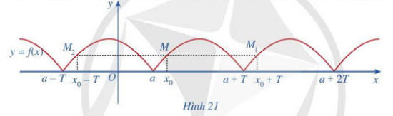
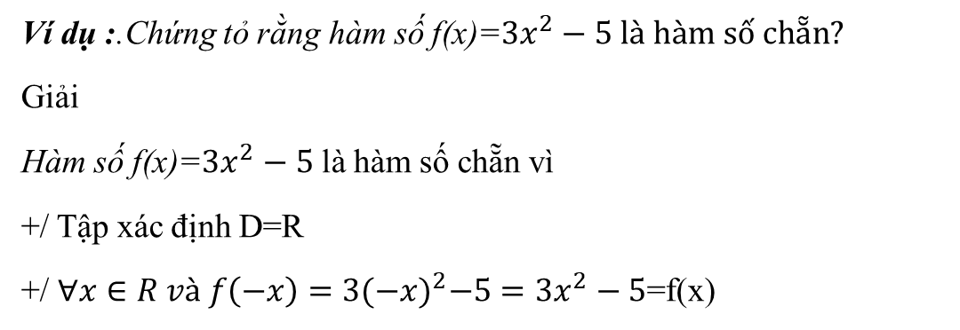
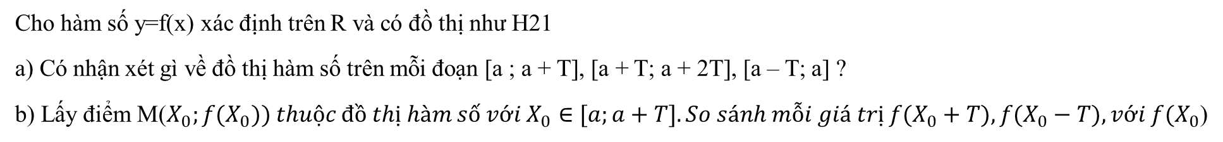
Ví dụ :.Chứng tỏ rằng hàm số f(x)=$3x^{2}−5 là hàm số chẵn?$
Giải
Hàm số f(x)=$3x^{2}−5$ là hàm số chẵn vì
+/ Tập xác định D=R
+/ $∀x∈R và f\left(−x\right)=$ $3{(−x)}^{2}−5=3x^{2}−5$=f(x)
2. Hàm số tuần hoàn.
HĐ2
Cho hàm số y=f(x) xác định trên R và có đồ thị như H21
a) Có nhận xét gì về đồ thị hàm số trên mỗi đoạn [a ; a + T], [a + T; a + 2T], [a – T; a] ?
b) Lấy điểm M($X_{0};f(X_{0})) thuộc đồ thị hàm số với X_{0}∈[a;a+T]. So sánh mỗi giá trị f(X_{0}+T),f(X_{0}−T), với f(X_{0}$)

Slide 5
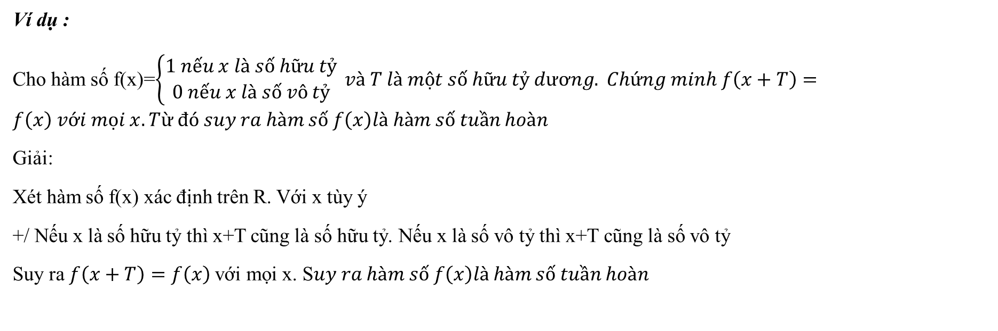
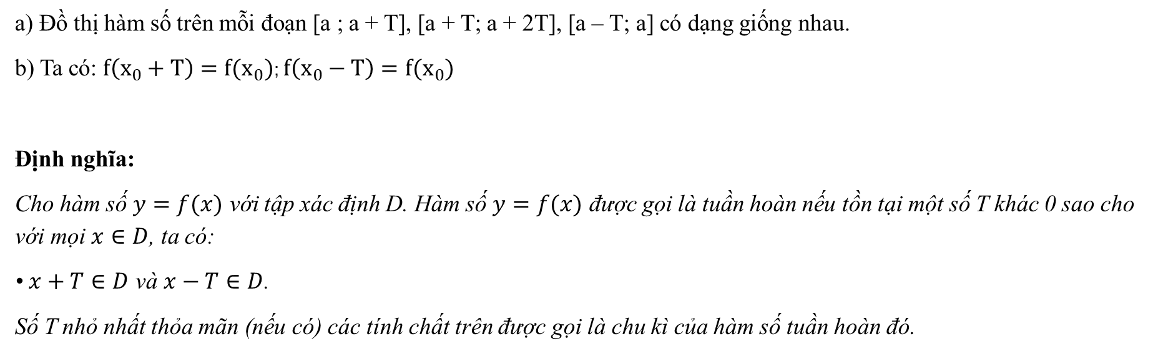
a) Đồ thị hàm số trên mỗi đoạn [a ; a + T], [a + T; a + 2T], [a – T; a] có dạng giống nhau.
b) Ta có: $f\left(x_{0}+T\right)=f(x_{0})$; $f\left(x_{0}−T\right)=f(x_{0})$
Định nghĩa:
Cho hàm số $y=f(x)$ với tập xác định D. Hàm số $y=f(x)$ được gọi là tuần hoàn nếu tồn tại một số T khác 0 sao cho với mọi $x∈D$, ta có:
• $x+T∈D$ và $x−T∈D$.
Số T nhỏ nhất thỏa mãn (nếu có) các tính chất trên được gọi là chu kì của hàm số tuần hoàn đó.
Ví dụ :
Cho hàm số f(x)=$\left\{\begin{aligned}1 nếu x là số hữu tỷ \\ 0 nếu x là số vô tỷ\end{aligned}\right. và T là một số hữu tỷ dương. Chứng minh f\left(x+T\right)=f\left(x\right) với mọi x. Từ đó suy ra hàm số f\left(x\right)là hàm số tuần hoàn$
Giải:
Xét hàm số f(x) xác định trên R. Với x tùy ý
+/ Nếu x là số hữu tỷ thì x+T cũng là số hữu tỷ. Nếu x là số vô tỷ thì x+T cũng là số vô tỷ
Suy ra $f\left(x+T\right)=f\left(x\right)$với mọi x. S$uy ra hàm số f\left(x\right)là hàm số tuần hoàn$

Slide 6
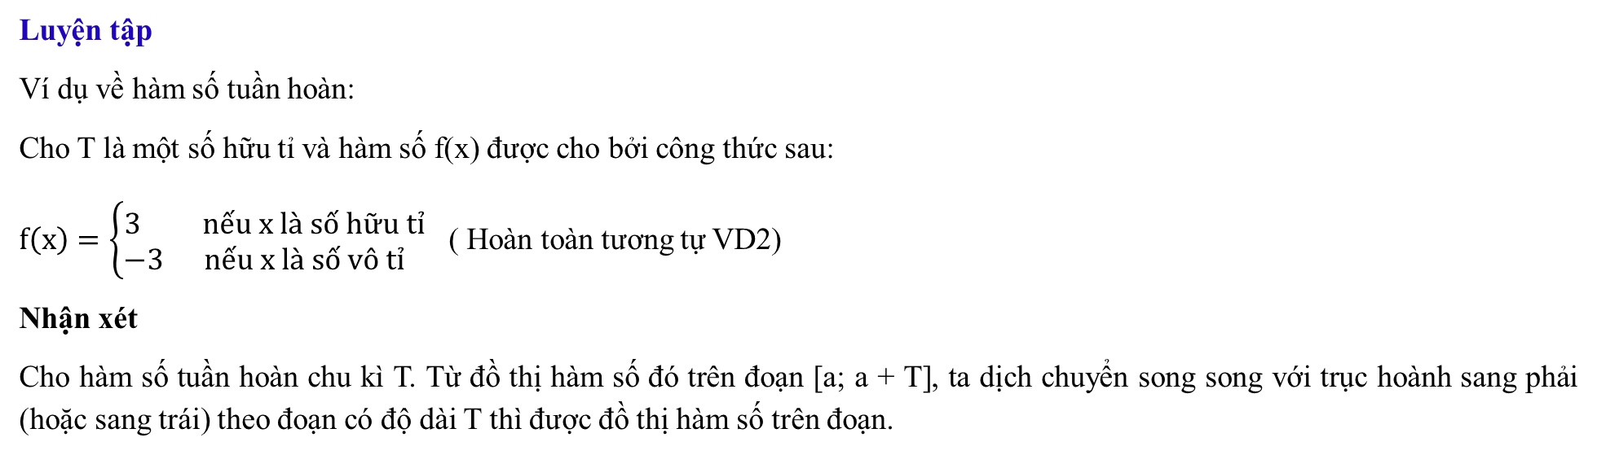
Luyện tập
Ví dụ về hàm số tuần hoàn:
Cho T là một số hữu tỉ và hàm số f(x) được cho bởi công thức sau:
$f\left(x\right)=\left\{\begin{aligned}3 nếu x là số hữu tỉ \\ −3 nếu x là số vô tỉ \end{aligned}\right.$ ( Hoàn toàn tương tự VD2)
Nhận xét
Cho hàm số tuần hoàn chu kì T. Từ đồ thị hàm số đó trên đoạn [a; a + T], ta dịch chuyển song song với trục hoành sang phải (hoặc sang trái) theo đoạn có độ dài T thì được đồ thị hàm số trên đoạn.

Slide 7
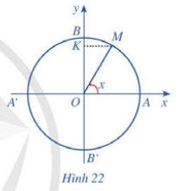
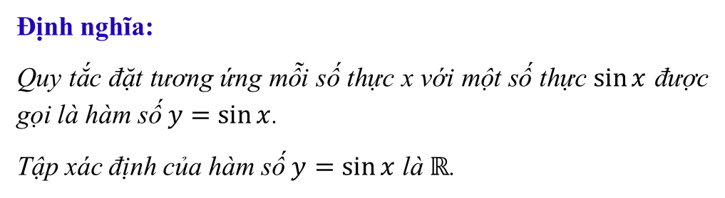

HÀM SỐ y=sinx
1. Định nghĩa.
?. Với mỗi số thực x, tồn tại duy nhất điểm M trên đường tròn lượng giác sao cho (OA,OM)=x (rad) H22. Hãy xác định Sinx?
TL: Giả sử tung độ của điểm M là y.
Khi đó ta có sinx = y.
Định nghĩa:
Quy tắc đặt tương ứng mỗi số thực x với một số thực $\sin{x}$ được gọi là hàm số $y=\sin{x}$.
Tập xác định của hàm số $y=\sin{x}$ là $ℝ$.
2. Đồ thị của hàm số $y=sin x$
a) Thay từng giá trị của x vào hàm số y = sinx ta có bảng sau:

Slide 8
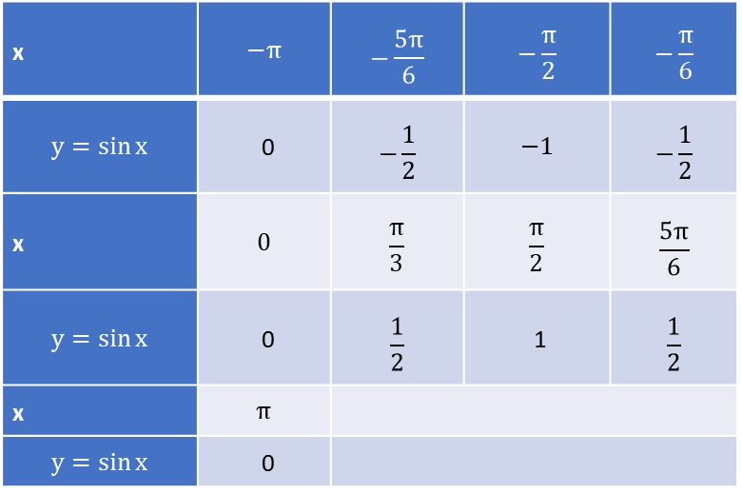
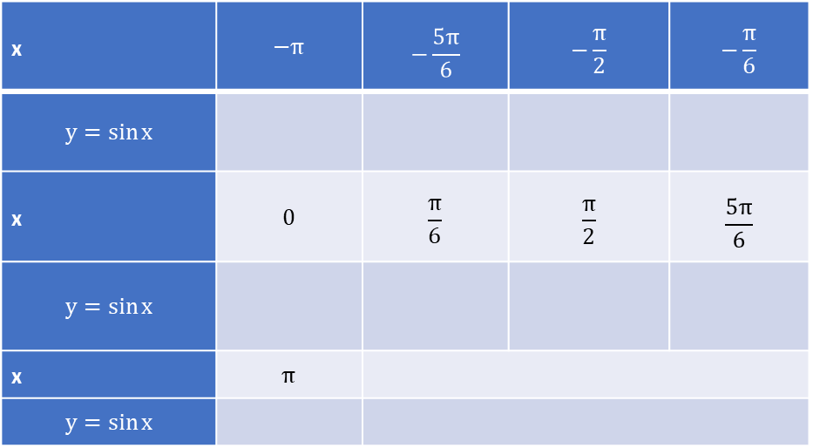
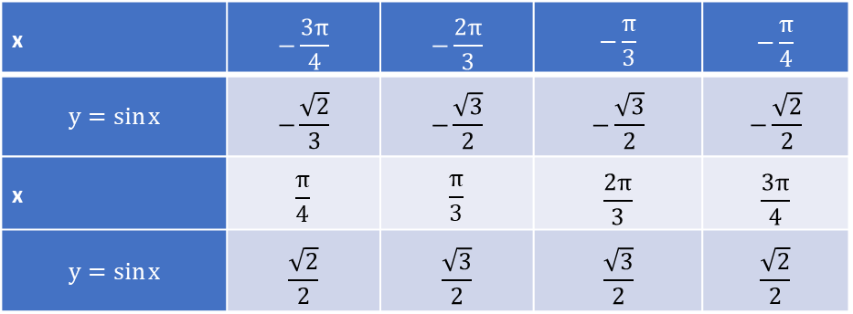
b) Lấy thêm một số điểm $(x;\sin{x})$ với $x∈[−π;π]$ trong bảng sau và nối lại ta được đồ thị hàm số $y=\sin{x}$ trên đoạn $\left[−π;π\right]$.
x | $$−π$$ | $$−\frac{5π}{6}$$ | $$−\frac{π}{2}$$ | $$−\frac{π}{6}$$
$$y=\sin{x}$$
x | $$0$$ | $$\frac{π}{6}$$ | $$\frac{π}{2}$$ | $$\frac{5π}{6}$$
$$y=\sin{x}$$
x | $$π$$
$$y=\sin{x}$$
x | $$−π$$ | $$−\frac{5π}{6}$$ | $$−\frac{π}{2}$$ | $$−\frac{π}{6}$$
$$y=\sin{x}$$ | 0 | $$−\frac{1}{2}$$ | $$−1$$ | $$−\frac{1}{2}$$
x | $$0$$ | $$\frac{π}{3}$$ | $$\frac{π}{2}$$ | $$\frac{5π}{6}$$
$$y=\sin{x}$$ | 0 | $$\frac{1}{2}$$ | 1 | $$\frac{1}{2}$$
x | $$π$$
$$y=\sin{x}$$ | 0
x | $$−\frac{3π}{4}$$ | $$−\frac{2π}{3}$$ | $$−\frac{π}{3}$$ | $$−\frac{π}{4}$$
$$y=\sin{x}$$ | $$−\frac{\sqrt{2}}{3}$$ | $$−\frac{\sqrt{3}}{2}$$ | $$−\frac{\sqrt{3}}{2}$$ | $$−\frac{\sqrt{2}}{2}$$
x | $$\frac{π}{4}$$ | $$\frac{π}{3}$$ | $$\frac{2π}{3}$$ | $$\frac{3π}{4}$$
$$y=\sin{x}$$ | $$\frac{\sqrt{2}}{2}$$ | $$\frac{\sqrt{3}}{2}$$ | $$\frac{\sqrt{3}}{2}$$ | $$\frac{\sqrt{2}}{2}$$

Slide 9
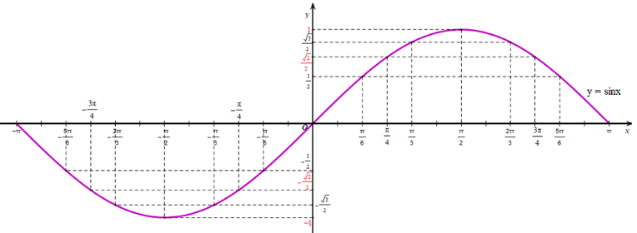
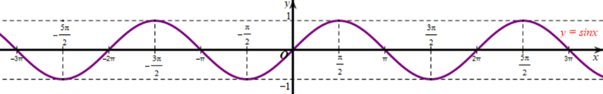
c) Làm tương tự như trên đôi với các đoạn $\left[−3π; −π\right], \left[π;3π\right],…$, ta có đồ thị hàm số $y=\sin{x}$ trên $ℝ$ được biểu diễn ở hình vẽ sau:

Slide 10
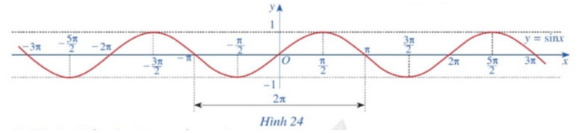

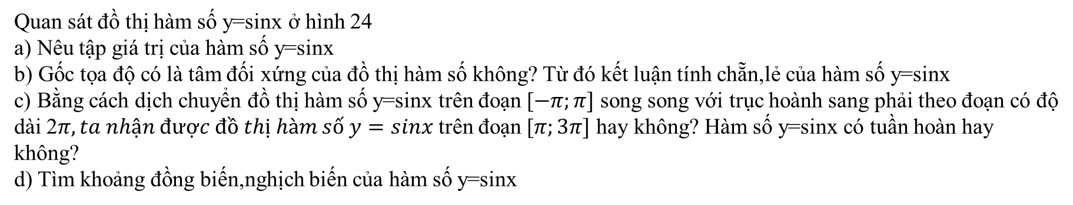
3. Tính chất của hàm số $y=sin x$.
Quan sát đồ thị hàm số y=sinx ở hình 24
a) Nêu tập giá trị của hàm số y=sinx
b) Gốc tọa độ có là tâm đối xứng của đồ thị hàm số không? Từ đó kết luận tính chẵn,lẻ của hàm số y=sinx
c) Bằng cách dịch chuyển đồ thị hàm số y=sinx trên đoạn [$−π;π]$ song song với trục hoành sang phải theo đoạn có độ dài 2$π, ta nhận được đồ thị hàm số y=sinx$ trên đoạn [$π;3π]$ hay không? Hàm số y=sinx có tuần hoàn hay không?
d) Tìm khoảng đồng biến,nghịch biến của hàm số y=sinx

Slide 11
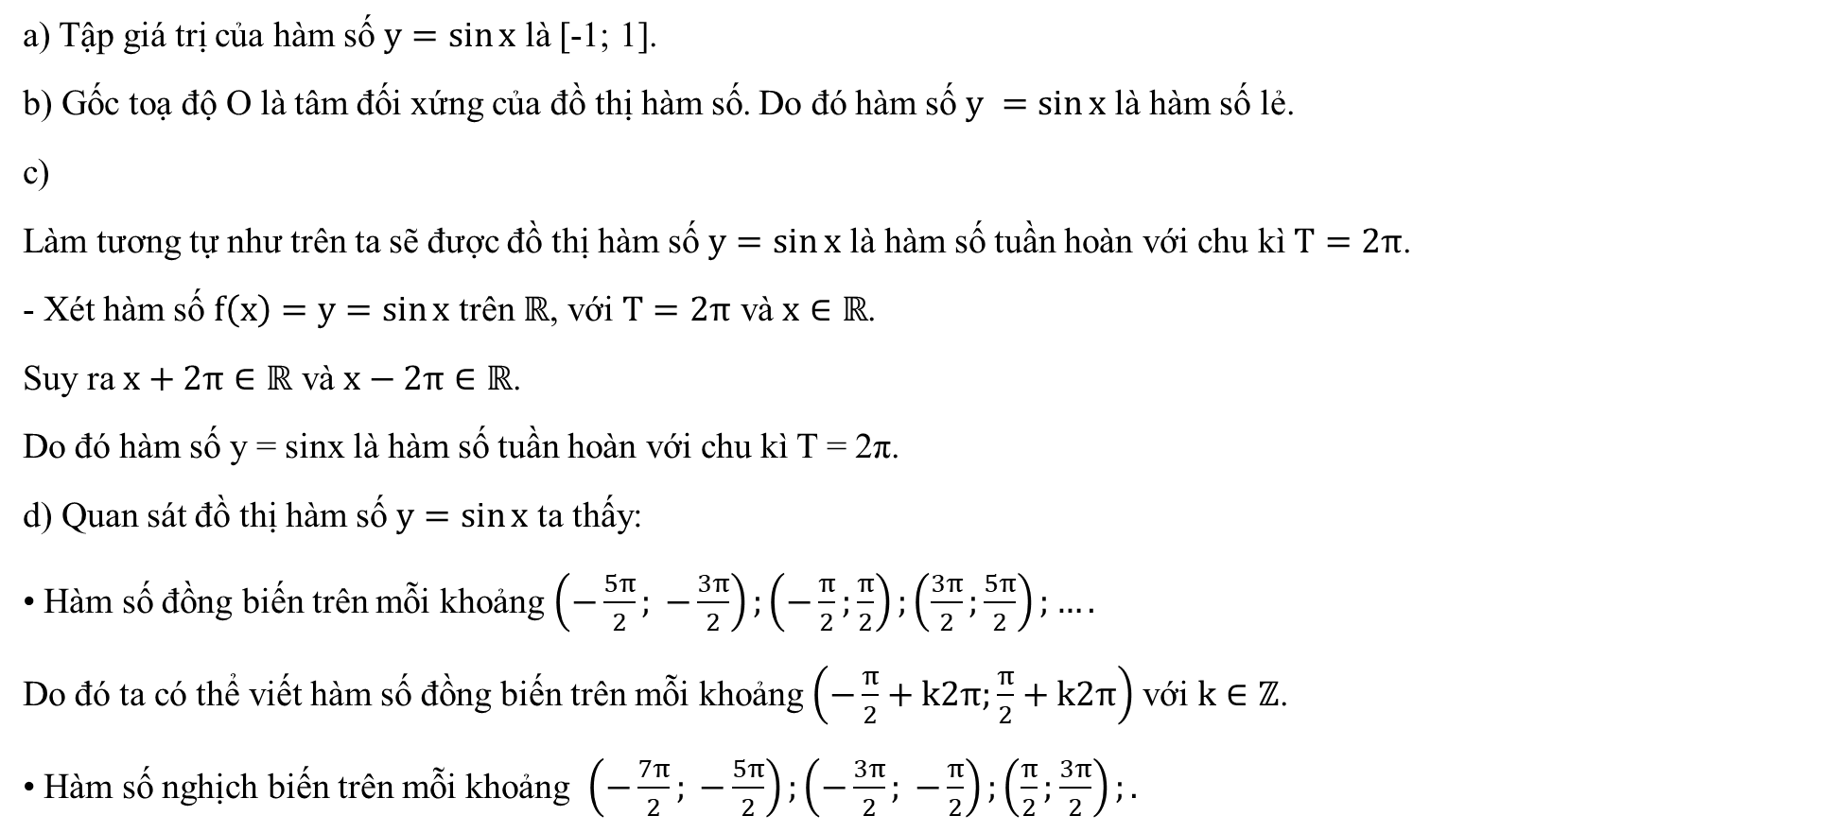
a) Tập giá trị của hàm số $y=\sin{x}$ là [-1; 1].
b) Gốc toạ độ O là tâm đối xứng của đồ thị hàm số. Do đó hàm số $y =\sin{x}$ là hàm số lẻ.
c)
Làm tương tự như trên ta sẽ được đồ thị hàm số $y=\sin{x}$ là hàm số tuần hoàn với chu kì $T=2π$.
- Xét hàm số $f\left(x\right)=y=\sin{x}$ trên $ℝ$, với $T=2π$ và $x∈ℝ$.
Suy ra $x+2π∈ℝ$ và $x−2π∈ℝ$.
Do đó hàm số y = sinx là hàm số tuần hoàn với chu kì T = 2π.
d) Quan sát đồ thị hàm số $y=\sin{x}$ ta thấy:
• Hàm số đồng biến trên mỗi khoảng $\left(−\frac{5π}{2}; −\frac{3π}{2}\right);\left(−\frac{π}{2};\frac{π}{2}\right);\left(\frac{3π}{2};\frac{5π}{2}\right);….$
Do đó ta có thể viết hàm số đồng biến trên mỗi khoảng $\left(−\frac{π}{2}+k2π;\frac{π}{2}+k2π\right)$ với $k∈ℤ$.
• Hàm số nghịch biến trên mỗi khoảng $\left(−\frac{7π}{2}; −\frac{5π}{2}\right);\left(−\frac{3π}{2}; −\frac{π}{2}\right);\left(\frac{π}{2};\frac{3π}{2}\right);.$

Slide 12
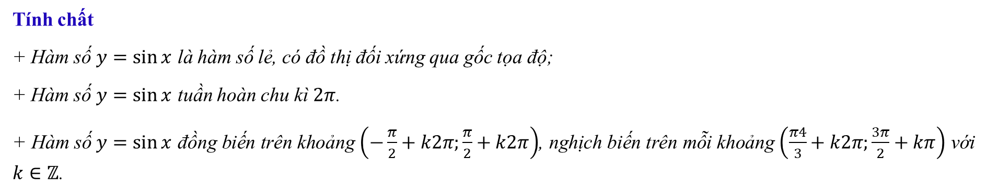
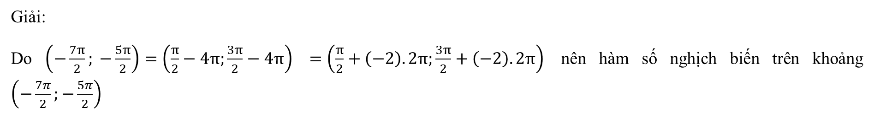
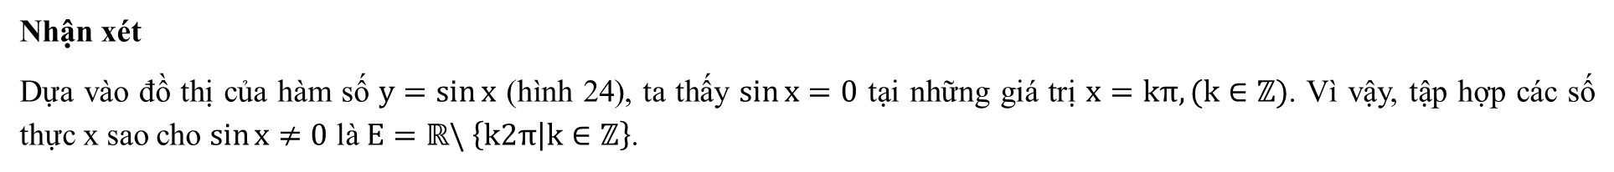
Tính chất
+ Hàm số $y=\sin{x}$ là hàm số lẻ, có đồ thị đối xứng qua gốc tọa độ;
+ Hàm số $y=\sin{x}$ tuần hoàn chu kì $2π$.
+ Hàm số $y=\sin{x}$ đồng biến trên khoảng $\left(−\frac{π}{2}+k2π;\frac{π}{2}+k2π\right)$, nghịch biến trên mỗi khoảng $\left(\frac{π4}{3}+k2π;\frac{3π}{2}+kπ\right)$ với $k∈ℤ$.
Ví dụ :
Hàm số y=sinx đồng biến hay nghịch biến trên khoảng $\left(\frac{11π}{2};\frac{13π}{2}\right)$?
Trả lời
Do $\left(\frac{11π}{2};\frac{13π}{2}\right)$=$\left(−\frac{π}{2}+6π;\frac{π}{2}+6π\right)$ nên hàm số y=sinx đồng biến trên khoảng $\left(\frac{11π}{2};\frac{13π}{2}\right)$
Câu hỏi tương tự: Hàm số y=sinx đồng biến hay nghịch biến trên khoảng $\left(−\frac{7π}{2};−\frac{5π}{2}\right)$?
Giải:
Do $\left(−\frac{7π}{2}; −\frac{5π}{2}\right)=\left(\frac{π}{2}−4π;\frac{3π}{2}−4π\right)$ $=\left(\frac{π}{2}+\left(−2\right).2π;\frac{3π}{2}+\left(−2\right).2π\right)$ nên hàm số nghịch biến trên khoảng $\left(−\frac{7π}{2};−\frac{5π}{2}\right)$
Nhận xét
Dựa vào đồ thị của hàm số $y=\sin{x}$ (hình 24), ta thấy $\sin{x}=0$ tại những giá trị $x=kπ, (k∈ℤ)$. Vì vậy, tập hợp các số thực x sao cho $\sin{x}≠0$ là $E=ℝ\backslash \left\{k2π | k∈ℤ\right\}$.

Slide 13
Bài tập trắc nghiệm củng cố
Câu 1: Hàm số nào sau đây là hàm số lẻ?
A. y=-2cosx B. y=-2sinx C. y=-2$\sin^{2}x+2$ D. y=-2cosx+2
Câu 2: Hàm số y=$\frac{tan2x}{\sin^{3}x}$ có tính chất nào sau đây?
A. Hàm số chẵn. B. Hàm số lẻ. C. Hàm không chẵn không lẻ. D. Tập xác định là D=R
Câu 3: Hàm số y=cos2x.sin$\left(x−\frac{π}{4}\right)$ là:
A. Hàm lẻ. B. Hàm không tuần hoàn. C. Hàm chẳn. D. Hàm không chẳn không lẻ.
Câu 4: Trong các hàm số sau đây, hàm số nào là hàm số tuần hoàn?
A. y=sinx B. y=x+1 C. y=$x^{2}$ D. y=$\frac{x−1}{x+2}$
Câu 5: Giá trị lớn nhất và giá trị nhỏ nhất của hàm số y=3sin2x-5 là
A. 3; -5 B. -2; -8 C. 2; -5 D. 8; 2

Slide 14
Kiến thức cần nhớ
+/ Cách xét hàm số chẵn,lẻ trên tập xác định D, lưu ý hàm số không chẵn,không lẻ khi nào?
+/ Khi nào hàm số tuần hoàn? Chu kì hàm số tuần hoàn là gì?
+/ Định nghĩa hàm số y=sinx,bảng giá trị và các tính chất liên quan

Slide 15
TOÁN HỌC
CHƯƠNG I. HÀM SỐ LƯỢNG GIÁC VÀ
PHƯƠNG TRÌNH LƯỢNG GIÁC
11
§3. HÀM SỐ LƯỢNG GIÁC VÀ ĐỒ THỊ - TIẾT 12 (tt)
I
HÀM SỐ CHẴN, HÀM SỐ LẺ, HÀM SỐ TUẦN HOÀN
HÀM SỐ y=sinx
HÀM SỐ y=cosx
HÀM SỐ y=tanx
HÀM SỐ y=cotx

Slide 16
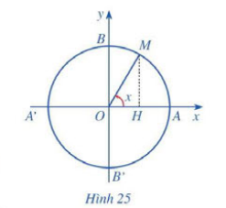
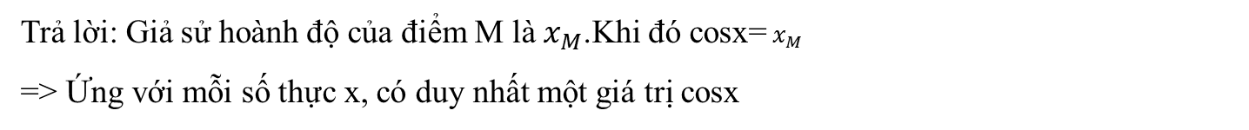

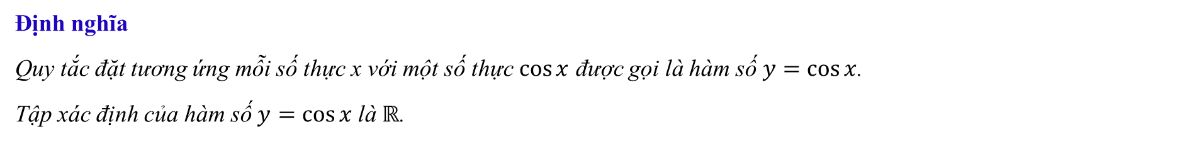
HÀM SỐ y=cosx
1. Định nghĩa
?. Với mỗi số thực x, tồn tại duy nhất điểm M trên đường tròn lượng giác sao cho (OA,OM)=x (rad) Hình 25. Hãy xác định cosx
Trả lời: Giả sử hoành độ của điểm M là $x_{M}$.Khi đó cosx= $x_{M}$
=> Ứng với mỗi số thực x, có duy nhất một giá trị cosx
Định nghĩa
Quy tắc đặt tương ứng mỗi số thực x với một số thực $\cos{x}$ được gọi là hàm số $y=\cos{x}$.
Tập xác định của hàm số $y=\cos{x}$ là $ℝ$.
2. Đồ thị của hàm số $y=cos x$.
Cho hàm số y=cosx
a) Tìm giá trị y tương ứng với giá trị của x trong bảng sau

Slide 17
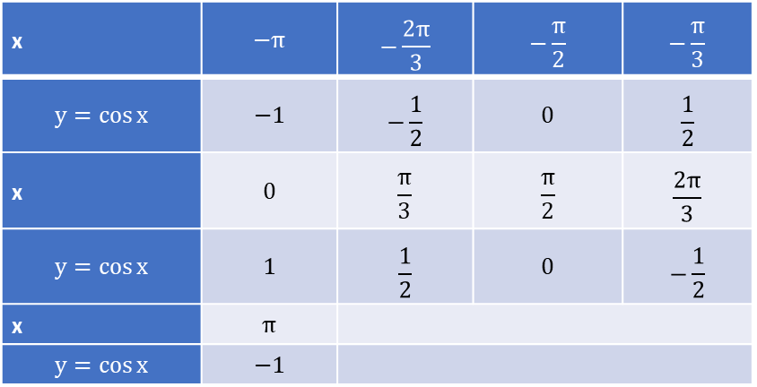

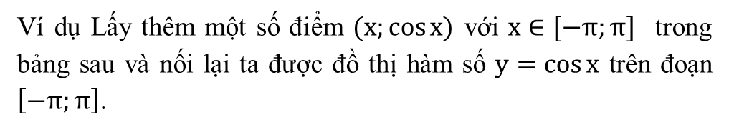
x | $$−π$$ | $$−\frac{2π}{3}$$ | $$−\frac{π}{2}$$ | $$−\frac{π}{3}$$
$$y=\cos{x}$$
x | $$0$$ | $$\frac{π}{3}$$ | $$\frac{π}{2}$$ | $$\frac{2π}{3}$$
$$y=\cos{x}$$
x | $$π$$
$$y=\cos{x}$$
x | $$−π$$ | $$−\frac{2π}{3}$$ | $$−\frac{π}{2}$$ | $$−\frac{π}{3}$$
$$y=\cos{x}$$ | $$−1$$ | $$−\frac{1}{2}$$ | $$0$$ | $$\frac{1}{2}$$
x | $$0$$ | $$\frac{π}{3}$$ | $$\frac{π}{2}$$ | $$\frac{2π}{3}$$
$$y=\cos{x}$$ | $$1$$ | $$\frac{1}{2}$$ | $$0$$ | $$−\frac{1}{2}$$
x | $$π$$
$$y=\cos{x}$$ | $$−1$$
b/ Trong mặt phẳng tọa độ Oxy, hãy biểu diễn các điểm (x;y) trong bảng giá trị ở câu a. Bằng cách làm tương tự, lấy nhiều điểm (x;cosx) với $x∈\left[−π;π\right]và nối lại ta được đồ thị hàm số y=cosx trên đoạn \left[−π;π\right]$
Ví dụ Lấy thêm một số điểm $(x;\cos{x})$ với $x∈[−π;π]$ trong bảng sau và nối lại ta được đồ thị hàm số $y=\cos{x}$ trên đoạn $\left[−π;π\right]$.

Slide 18
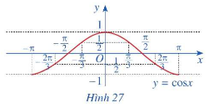
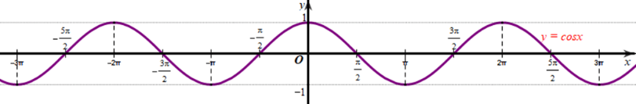
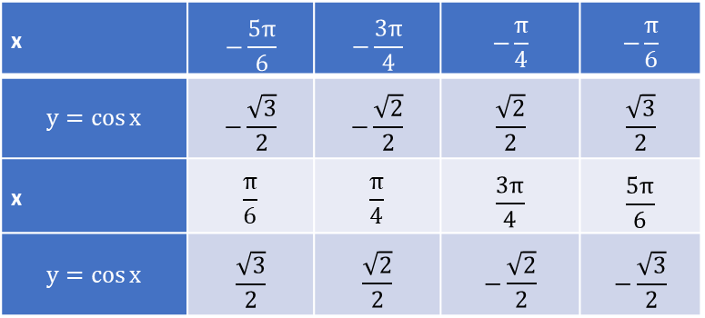
x | $$−\frac{5π}{6}$$ | $$−\frac{3π}{4}$$ | $$−\frac{π}{4}$$ | $$−\frac{π}{6}$$
$$y=\cos{x}$$ | $$−\frac{\sqrt{3}}{2}$$ | $$−\frac{\sqrt{2}}{2}$$ | $$\frac{\sqrt{2}}{2}$$ | $$\frac{\sqrt{3}}{2}$$
x | $$\frac{π}{6}$$ | $$\frac{π}{4}$$ | $$\frac{3π}{4}$$ | $$\frac{5π}{6}$$
$$y=\cos{x}$$ | $$\frac{\sqrt{3}}{2}$$ | $$\frac{\sqrt{2}}{2}$$ | $$−\frac{\sqrt{2}}{2}$$ | $$−\frac{\sqrt{3}}{2}$$
c) Làm tương tự như trên đối với các đoạn $\left[−3π; −π\right], \left[π;3π\right],…,$ ta có đồ thị hàm số $y=\cos{x}$ trên $ℝ$ được biểu diễn ở hình vẽ sau:

Slide 19
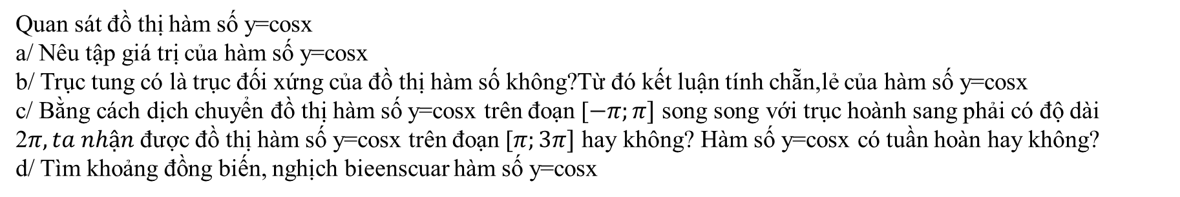

3. Tính chất của hàm số $y=cos x$.
Quan sát đồ thị hàm số y=cosx
a/ Nêu tập giá trị của hàm số y=cosx
b/ Trục tung có là trục đối xứng của đồ thị hàm số không?Từ đó kết luận tính chẵn,lẻ của hàm số y=cosx
c/ Bằng cách dịch chuyển đồ thị hàm số y=cosx trên đoạn [$−π;π]$ song song với trục hoành sang phải có độ dài 2$π, ta nhận$ được đồ thị hàm số y=cosx trên đoạn [$π;3π]$ hay không? Hàm số y=cosx có tuần hoàn hay không?
d/ Tìm khoảng đồng biến, nghịch bieenscuar hàm số y=cosx
Giải
a) Tập giá trị của hàm số y = cos x là [‒1; 1].
b) Trục tung là trục đối xứng của đồ thị hàm số.
Do đó hàm số y = cos x là hàm số chẵn.

Slide 20
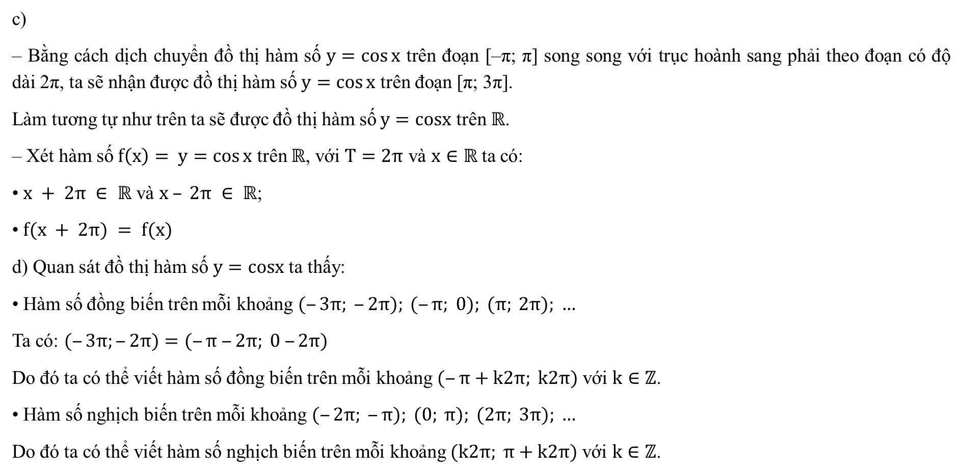
c)
‒ Bằng cách dịch chuyển đồ thị hàm số $y=\cos{x}$ trên đoạn [‒π; π] song song với trục hoành sang phải theo đoạn có độ dài 2π, ta sẽ nhận được đồ thị hàm số $y=\cos{x}$ trên đoạn [π; 3π].
Làm tương tự như trên ta sẽ được đồ thị hàm số$y=cosx$ trên ℝ.
‒ Xét hàm số $f\left(x\right)= y=\cos{x}$ trên ℝ, với $T=2π$ và $x∈ℝ$ ta có:
• $x + 2π ∈ ℝ$ và $x – 2π ∈ ℝ$;
• $f(x + 2π) = f(x)$
d) Quan sát đồ thị hàm số $y=cosx$ ta thấy:
• Hàm số đồng biến trên mỗi khoảng $(‒3π; ‒2π); (‒π; 0); (π; 2π); …$
Ta có: $(‒3π;‒2π)=(‒π ‒2π; 0 ‒2π)$
Do đó ta có thể viết hàm số đồng biến trên mỗi khoảng $(‒π+k2π; k2π)$ với $k∈ℤ$.
• Hàm số nghịch biến trên mỗi khoảng $(‒2π; ‒π); (0; π); (2π; 3π); …$
Do đó ta có thể viết hàm số nghịch biến trên mỗi khoảng$(k2π; π+k2π)$ với $k∈ℤ$.

Slide 21
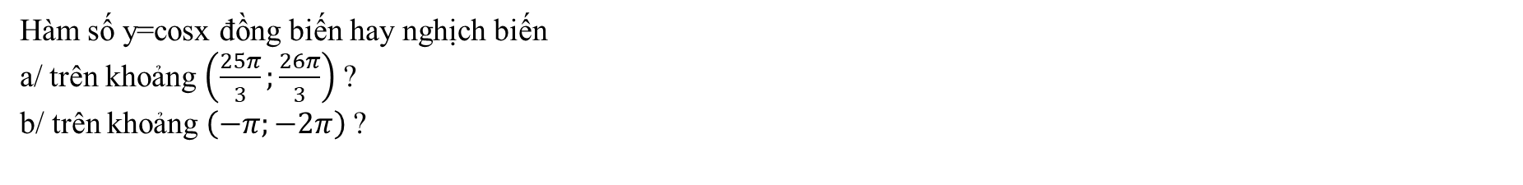
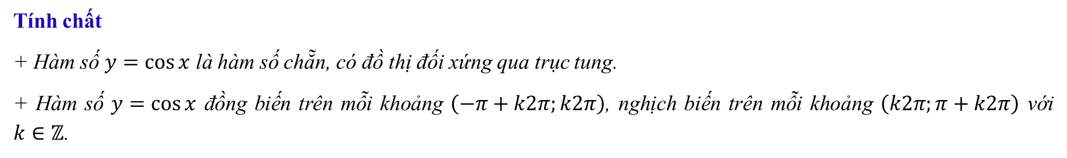
Tính chất
+ Hàm số $y=\cos{x}$ là hàm số chẵn, có đồ thị đối xứng qua trục tung.
+ Hàm số $y=\cos{x}$ đồng biến trên mỗi khoảng $\left(−π+k2π;k2π\right)$, nghịch biến trên mỗi khoảng $\left(k2π;π+k2π\right)$ với $k∈ℤ$.
Ví dụ : .
Hàm số y=cosx đồng biến hay nghịch biến
a/ trên khoảng $\left(\frac{25π}{3};\frac{26π}{3}\right)$ ?
b/ trên khoảng $\left(−π;−2π\right)$ ?
Giải
a/ Do $\left(\frac{25π}{3};\frac{26π}{3}\right)$= $\left(\frac{π}{3}+8π;\frac{2π}{3}+8π\right)$ nên hàm số y= cosx nghịch biến trên khoảng $\left(\frac{25π}{3};\frac{26π}{3}\right)$
b/ Do $\left(−2π; −π\right)=\left(0−2π;π−2π\right)$ nên hàm số $y=\cos{x}$ nghịch biến trên khoảng $\left(−2π; −π\right)$.
Nhận xét: cosx=0 $\underset{⇔}{}x=\frac{π}{2}+kπ, k∈Z\overset{⇒}{}$Tập các số thực sao cho cosx$≠$0 là D= R\ $\left\{\frac{π}{2}+kπ, k∈Z\right\}$

Slide 22
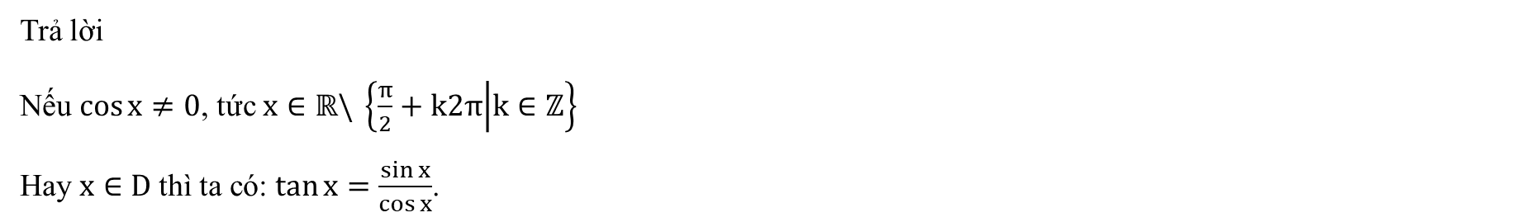

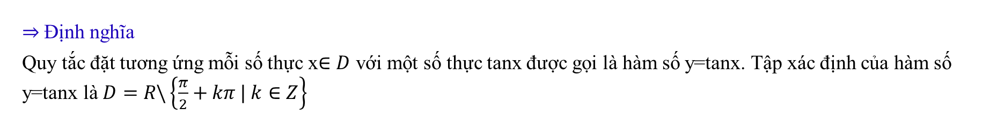
HÀM SỐ y=tanx
1. Định nghĩa
2. Đồ thị hàm số $y=tan x$
?. Xét tập hợp D= R\ $\left\{\frac{π}{2}+kπ, k∈Z\right\}$. Với mỗi số thực x$∈D, hãy nêu định nghĩa tanx$
HĐ 10/SGK/28
Gợi ý trả lời:
a) Thay từng giá trị của x vào hàm số y = tan x ta có bảng sau:
Trả lời
Nếu $\cos{x}≠0$, tức $x∈ℝ\backslash \left\{\frac{π}{2}+k2π | k∈ℤ\right\}$
Hay $x∈D$ thì ta có: $\tan{x}=\frac{\sin{x}}{\cos{x}}$.
Định nghĩa
Quy tắc đặt tương ứng mỗi số thực x$∈D$ với một số thực tanx được gọi là hàm số y=tanx. Tập xác định của hàm số y=tanx là $D=R\backslash \left\{\frac{π}{2}+kπ | k∈Z\right\}$

Slide 23
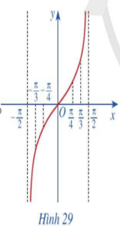
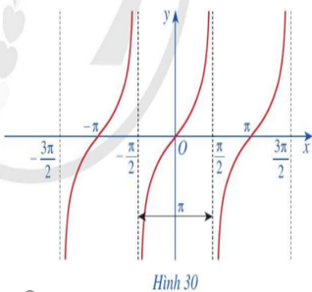
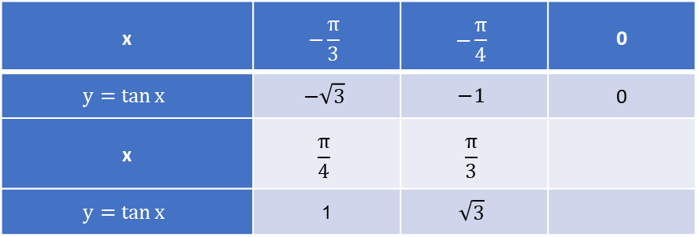
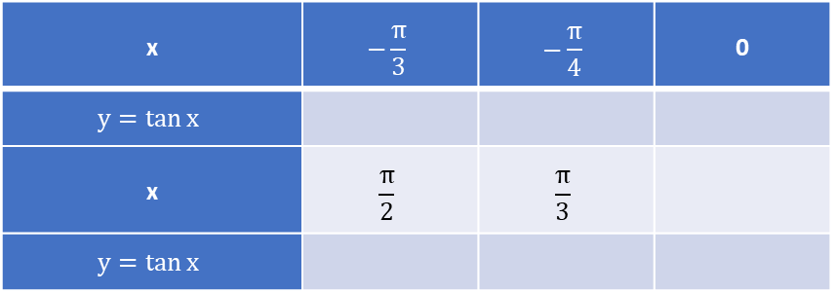
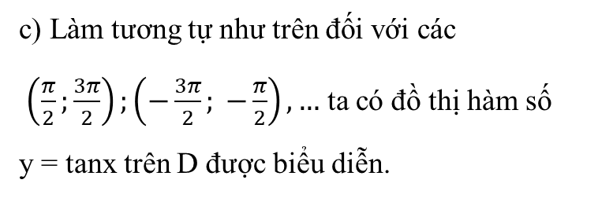
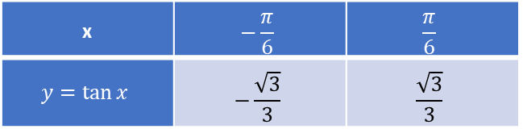
x | $$−\frac{π}{3}$$ | $$−\frac{π}{4}$$ | 0
$$y=\tan{x}$$
x | $$\frac{π}{2}$$ | $$\frac{π}{3}$$
$$y=\tan{x}$$
x | $$−\frac{π}{3}$$ | $$−\frac{π}{4}$$ | 0
$$y=\tan{x}$$ | $$−\sqrt{3}$$ | $$−1$$ | 0
x | $$\frac{π}{4}$$ | $$\frac{π}{3}$$
$$y=\tan{x}$$ | 1 | $$\sqrt{3}$$
b) Lấy thêm một số điểm $\left(x;\tan{x}\right)$ với $x∈\left(−\frac{π}{2};\frac{π}{2}\right)$ trong bảng sau và nối lại ta được đồ thị hàm số y = tan x trên khoảng $x∈\left(−\frac{π}{2};\frac{π}{2}\right)$. Chẳng hạn
x | $$−\frac{π}{6}$$ | $$\frac{π}{6}$$
$$y=\tan{x}$$ | $$−\frac{\sqrt{3}}{3}$$ | $$\frac{\sqrt{3}}{3}$$
c) Làm tương tự như trên đối với các
$\left(\frac{π}{2};\frac{3π}{2}\right);\left(−\frac{3π}{2}; −\frac{π}{2}\right),…$ ta có đồ thị hàm số
y = tanx trên D được biểu diễn.

Slide 24
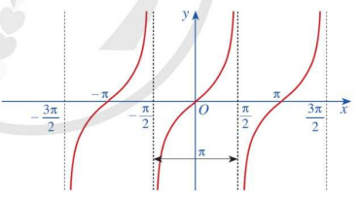

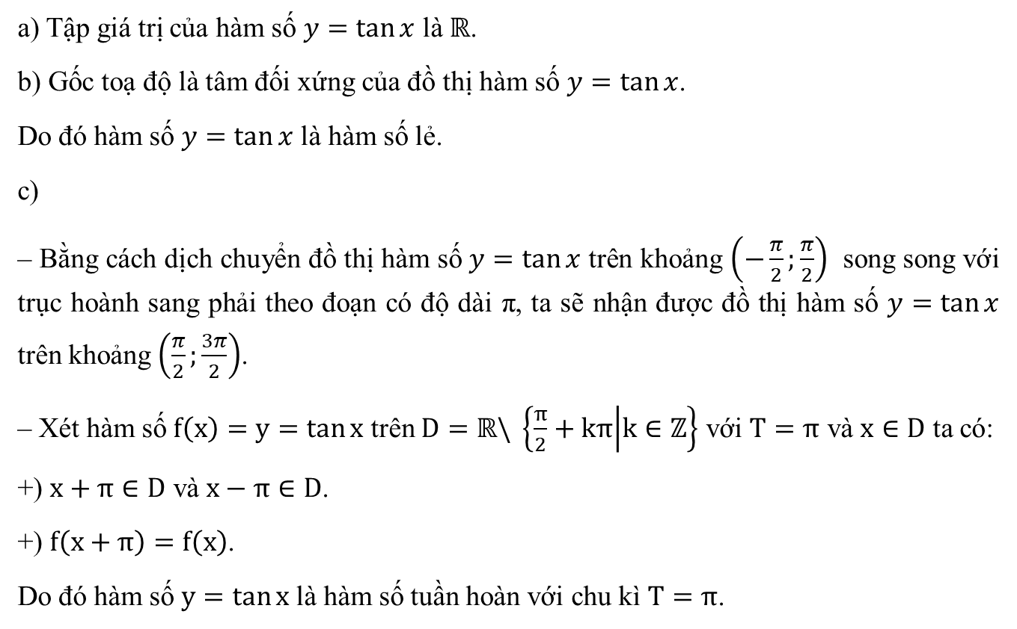
3. Tính chất của hàm số $y=tan x$
Thực hiện hoạt động 11/SGK
Gợi ý trả lời
a) Tập giá trị của hàm số $y=\tan{x}$ là $ℝ$.
b) Gốc toạ độ là tâm đối xứng của đồ thị hàm số $y=\tan{x}$.
Do đó hàm số $y=\tan{x}$ là hàm số lẻ.
c)
‒ Bằng cách dịch chuyển đồ thị hàm số $y=\tan{x}$ trên khoảng $\left(−\frac{π}{2};\frac{π}{2}\right)$ song song với trục hoành sang phải theo đoạn có độ dài π, ta sẽ nhận được đồ thị hàm số $y=\tan{x}$ trên khoảng $\left(\frac{π}{2};\frac{3π}{2}\right)$.
‒ Xét hàm số $f\left(x\right)=y=\tan{x}$ trên $D=ℝ\backslash \left\{\frac{π}{2}+kπ | k∈ℤ\right\}$ với $T=π$ và $x∈D$ ta có:
+) $x+π∈D$ và $x−π∈D$.
+) $f\left(x+π\right)=f\left(x\right)$.
Do đó hàm số $y=\tan{x}$ là hàm số tuần hoàn với chu kì $T=π$.

Slide 25
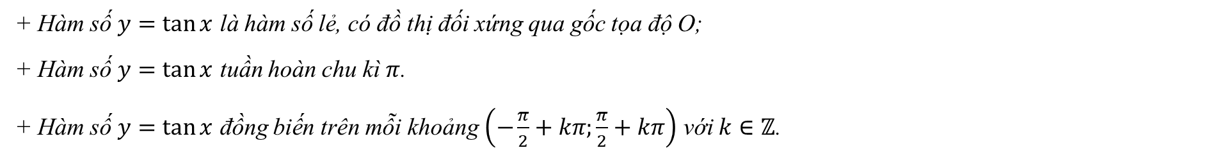
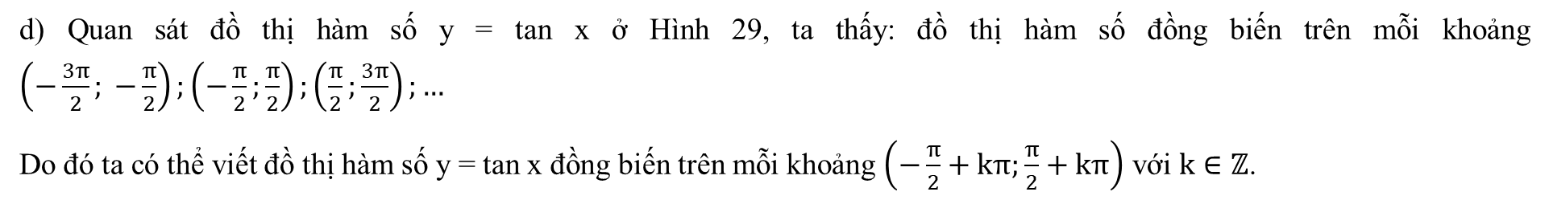

d) Quan sát đồ thị hàm số y = tan x ở Hình 29, ta thấy: đồ thị hàm số đồng biến trên mỗi khoảng $\left(−\frac{3π}{2}; −\frac{π}{2}\right);\left(−\frac{π}{2};\frac{π}{2}\right);\left(\frac{π}{2};\frac{3π}{2}\right);…$
Do đó ta có thể viết đồ thị hàm số y = tan x đồng biến trên mỗi khoảng $\left(−\frac{π}{2}+kπ;\frac{π}{2}+kπ\right)$ với $k∈ℤ$.
Ví dụ: Xét tính chẵn, lẻ của hàm số f(x)=sinx+tanx
Gợi ý trả lời
Tập xác định của hàm số f(x) là $D=ℝ\backslash \left\{\frac{π}{2}+kπ | k∈ℤ\right\}$.
+/ $∀x∈D\overset{⇒}{}−x∈D$
+/ f(-x)=sin(-x)+tan(-x)= -(sinx+tanx)=-f(x)
Hàm số f(x)=sinx+tanx là hàm lẻ
Tính chất
+ Hàm số $y=\tan{x}$ là hàm số lẻ, có đồ thị đối xứng qua gốc tọa độ O;
+ Hàm số $y=\tan{x}$ tuần hoàn chu kì $π$.
+ Hàm số $y=\tan{x}$ đồng biến trên mỗi khoảng $\left(−\frac{π}{2}+kπ;\frac{π}{2}+kπ\right)$ với $k∈ℤ$.

Slide 26



Bài tập trắc nghiệm củng cố
Bài 1/ Tìm tập xác định D của hàm số y=tan2x
A. $D=R\backslash \left\{\frac{π}{4}+k2π;k∈ℤ\text{.}\right\}$ B. $D=R\backslash \left\{\frac{π}{2}+kπ;k∈ℤ\text{.}\right\}$
C. $D=R\backslash \left\{\frac{π}{4}+kπ;k∈ℤ\text{.}\right\}$ D. $D=R\backslash \left\{\frac{π}{4}+k\frac{π}{2};k∈ℤ\text{.}\right\}$
Bài 2/ Tìm tập xác định D của hàm số $y=\frac{1}{sinx−cosx}$
A. $D=R\backslash \left\{kπ;k∈ℤ\text{.}\right\}$ B. $D=R\backslash \left\{\frac{π}{2}+kπ;k∈ℤ\text{.}\right\}$
C. $D=R\backslash \left\{\frac{π}{4}+kπ;k∈ℤ\text{.}\right\}$ D. $D=R\backslash \left\{k2π;k∈ℤ\text{.}\right\}$
Bài 3/ Xét hàm số y=cosx trên đoạn [- $π$; $π]$. Khẳng định nào sau đây là đúng?
A. Hàm số nghịch biến trên các khoảng (- $π$; $0) và$(0;$π)$
B$\text{. }\text{H}\text{à}\text{m} \text{s}\text{ố đồ}\text{ng} \text{bi}\text{ế}\text{n} \text{tr}\text{ê}\text{n} \text{kho}\text{ả}\text{ng}$(- $π$; $0) và \text{ngh}\text{ị}\text{ch} \text{bi}\text{ế}\text{n} \text{tr}\text{ê}\text{n} \text{k}\text{ho}\text{ả}\text{ng}$ (0;$π)$
C. $\text{H}\text{à}\text{m} \text{s}\text{ố }\text{ngh}\text{ị}\text{ch} \text{bi}\text{ế}\text{n} \text{tr}\text{ê}\text{n} \text{kho}\text{ả}\text{ng}$(- $π$; $0) và \text{đồ}\text{ng} \text{bi}\text{ế}\text{n} \text{tr}\text{ê}\text{n} \text{k}\text{ho}\text{ả}\text{ng}$ (0;$π)$
D. Hàm số luôn đồng biến trên các khoảng (- $π$; $0) và$(0;$π)$

Slide 27

Bài 4/ Hàm số y=sinx.$\cos^{2}x$+tanx là
A. Hàm số chẵn. B. Hàm số lẻ C. Vừa chẵn vừa lẻ. D. Không chẵn không lẻ.
Bài 5/ Giá trị nhỏ nhất và giá trị lớn nhất của hàm số $y=7−2cos\left(x+\frac{π}{4}\right)$ lần lượt là:
A. -2 và 7 B. -2 và 2 C. 5 và 9 D. 4 và 7

Slide 28
Kiến thức cần nhớ
+/ Định nghĩa hàm số y=sinx, y=cosx, y=tanx, bảng giá trị và các tính chất liên quan
+/ Các dạng toán và phương pháp giải: Tìm tập xác định, xét tính chẵn lẻ, tính tuần hoàn

Slide 29
TOÁN HỌC
CHƯƠNG I. HÀM SỐ LƯỢNG GIÁC VÀ
PHƯƠNG TRÌNH LƯỢNG GIÁC
11
§3. HÀM SỐ LƯỢNG GIÁC VÀ ĐỒ THỊ - TIẾT 13 (tt)
HÀM SỐ CHẴN, HÀM SỐ LẺ, HÀM SỐ TUẦN HOÀN
HÀM SỐ y=sinx
HÀM SỐ y=cosx
HÀM SỐ y=tanx
HÀM SỐ y=cotx

Slide 30




HÀM SỐ y=cotx
1. Định nghĩa
2. Đồ thị của hàm số $y=cot x$.
Thực hiện HĐ 13/ SGK
?. Xét tập hợp E=R\$\left\{kπ|k∈Z\right\}$. Với mỗi số thực x$∈E, hãy nêu định nghĩa cotx$
a) Thay từng giá trị của x vào hàm số y = cot x ta có bảng sau:
Gợi ý trả lời
Nếu $\sin{x}≠0$, tức $x∈ℝ\backslash \left\{kπ | k∈ℤ\right\}$ hay $x∈E$ thì ta có: $\cot{x}=\frac{\cos{x}}{\sin{x}}$.
x | $$\frac{π}{6}$$ | $$\frac{π}{4}$$ | $$\frac{π}{2}$$
$$y=\cot{x}$$
x | $$\frac{3π}{4}$$ | $$\frac{5π}{6}$$
$$y=\cot{x}$$
x | $$\frac{π}{6}$$ | $$\frac{π}{4}$$ | $$\frac{π}{2}$$
$$y=\cot{x}$$ | $$\sqrt{3}$$ | 1 | 0
x | $$\frac{3π}{4}$$ | $$\frac{5π}{6}$$
$$y=\cot{x}$$ | $$−1$$ | $$−\sqrt{3}$$
Định nghĩa
Quy tắc đặt tương ứng mỗi số thực $x∈E$ với một số thực $\cot{x}$ được gọi là hàm số $y=\cot{x}$.
Tập xác định của hàm số $y=\cot{x}$ là $E=ℝ\backslash \left\{kπ | k∈ℤ\right\}$.

Slide 31


b) Lấy thêm một số điểm (x; cot x) với x ∈ (0; π) trong bảng sau và nối lại ta được đồ thị hàm số y = cot x trên khoảng x ∈ (0; π)
x | $$\frac{π}{3}$$ | $$\frac{2π}{3}$$
$$y=\cot{x}$$ | $$\frac{\sqrt{3}}{3}$$ | $$−\frac{\sqrt{3}}{3}$$
c) Làm tương tự như trên đối với các $\left(π;2π \right);\left(−π;0\right),\left(−2π;−π \right)…,$ ta có đồ thị hàm số y = cotx trên E được biểu diễn ở hình vẽ sau:

Slide 32


3. Tính chất của hàm số $y=cot x$
Thực hiện HĐ 14/ SGK
Gợi ý trả lời
a) Tập giá trị của hàm số $y=\cot{x}$ là ℝ.
b) Gốc toạ độ là tâm đối xứng của đồ thị hàm số $y=\cot{x}$.
Do đó hàm số $y=\cot{x}$ là hàm số lẻ.
c) ‒ Bằng cách dịch chuyển đồ thị hàm số $y=\cot{x}$ trên khoảng (0; π) song song với trục hoành sang phải theo đoạn có độ dài π, ta sẽ nhận được đồ thị hàm số $y=\cot{x}$ trên khoảng (π; 2π).
Làm tương tự như trên ta sẽ được đồ thị hàm số $y=\cot{x}$ trên $ℝ\backslash \left\{kπ | k∈ℤ\right\}$.
- Xét hàm số $f\left(x\right)=y=\cot{x}$ trên $D=ℝ\backslash \left\{kπ | k∈ℤ\right\}$, với $T=π$ và $x∈D$.
+) $x+π∈D$ và $x−π∈D$.
Do đó hàm số $y=\cot{x}$ là hàm số tuần hoàn với chu kì T = π.
d) Quan sát đồ thị hàm số $y=\cot{x}$ ở Hình 31, ta thấy: đồ thị hàm số nghịch biến trên mỗi khoảng $\left(−2π; −π\right);\left(−π;0\right);\left(0;π\right);\left(π;2π\right),…$
Do đó ta có thể viết đồ thị hàm số y = cot x nghịch biến trên mỗi khoảng $\left(kπ; π+kπ\right)$ với $k∈ℤ$.

Slide 33

Tính chất
+ Hàm số $y=\cot{x}$ là hàm số lẻ, có đồ thị đối xứng qua gốc tọa độ O.
+ Hàm số $y=\cot{x}$ tuần hoàn chu kì $π$.
+ Hàm số $y=\cot{x }$nghịch biến trên mỗi khoảng $(kπ;π+kπ)$ với $k∈ℤ$.
Ví dụ
Hàm số y=cotx đồng biến hay nghịch biến trên khoảng $\left(\frac{π}{4};\frac{π}{2}\right)$?
Gợi ý trả lời
Từ t/c của hàm số y=cotx ta thấy hàm số nghịch biến trên khoảng $\left(\frac{π}{4};\frac{π}{2}\right)$

Slide 34


BÀI TẬP TRẮC NGHIỆM CỦNG CỐ
Câu 1. Tìm tập xác định của hàm số $y=\sqrt{1+\sin{x}}$
A. $D=\left[−1; +∞\right)$ B. $D=ℝ$
C. $D=ℝ\backslash \left\{\frac{π}{2}+kπ;kπ;k∈ℤ\right\}$ D. $D=\left(−∞; −1\right]$
Câu 2. Tập xác định của hàm số $y=\frac{1}{2\cos{x}−\sqrt{3}}$ là?
A. $D=ℝ\backslash \left\{\frac{π}{6}+k2π, k∈ℤ\right\}$ B. $D=ℝ\backslash \left\{\frac{π}{3}+k2π, k∈ℤ\right\}$
C. $D=ℝ\backslash \left\{\frac{π}{6}+k2π,−\frac{π}{6}+k2π, k∈ℤ\right\}$ D. $D=ℝ\backslash \left\{\frac{π}{3}+k2π,\frac{2π}{3}+k2π, k∈ℤ\right\}$
Câu 3. Giá trị lớn nhất của hàm số $y=\cos{x}−3\sin{x}$ là
A. $−2$ B. $4$ C. $10$ D. $\sqrt{10}$
Câu 4. Tập giá trị của hàm số $y=2+\sqrt{1−\sin^{2}{2x}}$ là ?
A. $\left[1;2\right]$ B. $[0;2]$ C. $[1;3]$ D. $[2;3]$

Slide 35


Câu 5. Hàm số nào sau đây đồng biến trên khoảng $\left(\frac{π}{2}; π\right)$
A. $y=\sin{x}$ B. $y=\cos{x}$
C. $y=\tan{x}$ D. $y=\cot{x}$
Câu 6. Tìm giá trị nhỏ nhất của hàm số y=$\sin^{2}x−4sinx−5$
A. -20 B. -8 C. -9 D. 0
Câu 7. Trong các hàm số sau, hàm số nào đồng biến trên tập xác định của nó?
A. ${y=x−sin}^{2}x$ B. y=cotx C. y=sinx D. $y=−x^{3}$
Câu 8. Hàm số y=sinx
A. Đồng biến trên mỗi khoảng $\left(\frac{π}{2}+k2π;π+k2π\right)$ và nghịch biến trên mỗi khoảng $\left(π+k2π;k2π\right), k∈Z$
B. Đồng biến trên mỗi khoảng $\left(−\frac{3π}{2}+k2π;\frac{5π}{2}+k2π\right)$ và nghịch biến trên mỗi khoảng $\left(−\frac{π}{2}+k2π;\frac{π}{2}+k2π\right), k∈Z$
C. Đồng biến trên mỗi khoảng $\left(\frac{π}{2}+k2π;\frac{3π}{2}+k2π\right)$ và nghịch biến trên mỗi khoảng $\left(−\frac{π}{2}+k2π;\frac{π}{2}+k2π\right), k∈Z$
D. Đồng biến trên mỗi khoảng $\left(−\frac{π}{2}+k2π;\frac{π}{2}+k2π\right)$ và nghịch biến trên mỗi khoảng $\left(\frac{π}{2}+k2π;\frac{3π}{2}+k2π\right), k∈Z$

Slide 36




HƯỚNG DẪN CHỮA BÀI TẬP SGK/31
Bài 1/31. Dùng đồ thị hàm số, tìm giá trị của x trên đoạn $\left[−2π;2π\right]$ để:
a/ sinx=1 $\overset{⇔}{}x∈\left\{−\frac{3π}{2};\frac{π}{2}\right\}$ b/ sinx=0 x ∈ {‒2π; ‒π; 0; π; 2π}.
c/ cosx=-1 x ∈ {‒π; π}. d/ cosx=0 $x∈\left\{−\frac{3π}{2};−\frac{π}{2};\frac{π}{2};\frac{3π}{2}\right\}$
Bài 2/31 Dùng đồ thị hàm số, tìm giá trị của x trên khoảng $\left(\text{‒}\text{π};\frac{3π}{2}\right)$ để
a/ tanx=-1 $x∈\left\{−\frac{π}{4};\frac{π}{4}\right\}$ b/ tanx=0 x ∈ {0; π}.
c/ cotx=1 $x∈\left\{−\frac{3π}{4};\frac{π}{4};\frac{5π}{4}\right\}$ d/ cotx=0 $x∈\left\{−\frac{π}{2};\frac{π}{2} \right\}$
Bài 3/31 Xét sự biến thiên của mỗi hàm số sau trên các khoảng tương ứng:
a/ Hàm số y=sinx;
$\left(−\frac{9π}{2};−\frac{7π}{2}\right)$= $\left(−\frac{π}{2}−4π; \frac{π}{2}−4π\right)$ nên hàm số y = sinx đồng biến $\left(−\frac{9π}{2};−\frac{7π}{2}\right)$
Các ý còn lại tương tự
Bài 4/31 Dùng đồ thị hàm số
a/ Xét đồ thị hàm số y = m (m ∈ [‒1;1]) và đồ thị hàm số y = sinx trên $\left[−\frac{π}{2};\frac{π}{2}\right]$. Từ đồ thị của hai hàm số, ta thấy với mỗi m ∈ [‒1;1] thì hai đồ thị cắt nhau tại 1 điểm
Các ý còn lại tương tự
Bài 5/ a,b. là hàm số lẻ. Ý c là hàm số chẵn

Slide 37
Kiến thức cần nhớ
+/ Định nghĩa hàm số y=sinx, y=cosx, y=tanx, y=cotx, bảng
giá trị và các tính chất liên quan
+/ Các dạng toán và phương pháp giải: Tìm tập xác định, xét tính chẵn lẻ, tính tuần hoàn, tính đơn điệu của các hàm số
+/ Đọc, nghiên cứu bài học tiếp theo

